Slide 1
CẤU TRÚC DỮ LIỆU VÀ GIẢI THUẬT
CHIA VÀ TRỊ

Slide 2
CHIA ĐỂ TRỊ
2.1
Thuật toán chia để trị tổng quát
2.2
Một số thí dụ minh họa

Slide 3
2.1 Thuật toán chia để trị tổng quát
Giả sử rằng, thuật toán phân chia một bài toán cỡ n thành a bài toán nhỏ. Trong đó mỗi bài toán nhỏ có cỡ n/b.
Cũng vậy, ta giả sử rằng tổng các phép toán thêm vào khi thực hiện phân chia và tổng hợp lời giải của bài toán là g(n).
Khi đó nếu f(n) là số các phép toán cần thiết để giải bài toán đã cho, thì f thỏa mãn hệ thức truy hồi sau đây:
F(n) = a.f(n/b) +g(n).

Slide 4
2.1 Thuật toán chia để trị tổng quát
Dưới đây là nội dung của thuật toán chia để trị:
Main D_and_C(n)
{
Nếu n <= n₀ thì (* n₀ là kích thước đủ nhỏ *)
Giải bài toán một cách trực tiếp
Ngược lại
i. Chia bài toán thành a bài toán con kích thước n/b
ii. Cho (Mỗi bài toán trong a bài toán con) thực Hiện D_and_C(n/b)
iii. Tổng hợp lời giải của a bài toán con để thu được lời giải của bài toán gốc
}

Slide 5
CHIA ĐỂ TRỊ
2.1
Thuật toán chia để trị tổng quát
2.2
Một số thí dụ minh họa

Slide 6
2.2 Một số thí dụ minh họa
2.2.1
Bài toán tìm kiếm nhị phân
2.2.2
Bài toán phép nhân các số nguyên lớn
2.2.3
Bài toán nhân ma trận
2.2.4
Bài toán dãy con lớn nhất
2.2.5
Bài toán sắp xếp
2.2.6
Bài toán lũy thừa

Slide 7
2.2.1 Bài toán tìm kiếm nhị phân
Bài toán: Cho số x và mảng A[1..n] các số nguyên được sắp xếp theo thứ tự không giảm. Tìm i sao cho A[i] = x. (Giả thiết i tồn tại).
Phân tích bài toán:
Số x cho trước:
+ Hoặc là bằng phần tử nằm ở vị trí giữa mảng A
+ Hoặc là nằm ở nửa bên trái (x < phần tử ở giữa
mảng A )
+ Hoặc là nằm ở nửa bên phải (x > phần tử ở giữa
mảng A )

Slide 8

2.2.1 Bài toán tìm kiếm nhị phân
Từ nhận xét đó ta có giải thuật sau:
Index location(index low, index hight)
{
Index mid;
If (low > hight) return 0;
Else {
mid = ;
If (x == A[mid]) return mid
Else
If (x < A[mid]) return location(low, mid - 1)
Else
Return location (mid + 1, hight);
}
}

Slide 9


2.2.1 Bài toán tìm kiếm nhị phân
Độ phức tạp của thuật toán:
Gọi T(n) là thời gian cần thiết để thực hiện thuật toán. Khi đó:
Theo định lý thợ (xem phụ lục A) ta có

Slide 10
2.2 Một số thí dụ minh họa
2.2.1
Bài toán tìm kiếm nhị phân
2.2.2
Bài toán phép nhân các số nguyên lớn
2.2.3
Bài toán nhân ma trận
2.2.4
Bài toán dãy con lớn nhất
2.2.5
Bài toán sắp xếp
2.2.6
Bài toán lũy thừa

Slide 11
2.2.2 Bài toán phép nhân các số nguyên lớn
Thuật toán cổ điển để nhân hai số nguyên có n chữ số là O(n²).
Năm 1962 A.A. Karatsuba đã khám phá bằng cách rút gọn phép nhân hai số nguyên n chữ số, xuống thành bốn phép nhân hai số nguyên n/2 chữ số như sau:

Slide 12






2.2.2 Bài toán phép nhân các số nguyên lớn
Input: và
Output:
Ta biết rằng:

Slide 13






2.2.2 Bài toán phép nhân các số nguyên lớn
Ví dụ:
207 = 2*10² + 0*10¹ + 7*10⁰
702 = 7*10² + 0*10¹ + 2*10⁰
207*702 = 145314
= 1*10⁵ + 4*10⁴ + 5*10³ + 3*10² + 1*10¹ + 4*10⁰
Bây giờ giả sử ta đặt:
Khi đó:

Slide 14
2.2.2 Bài toán phép nhân các số nguyên lớn
Ví dụ:
với n = 4; x = 1026 và y = 3547
thì a = 10, b = 26, c = 35, d = 47
Khi đó
x = 1026 = 10*10² + 26 = a*10² + b;
y = 3547 = 35*10² + 47 = c*10² + d
và z = x*y
= (10*35)*10⁴ + (10*47+26*35)*10² + (26*47)
= 350*10⁴ + 1380*10² + 1222
= 3.639.222

Slide 15
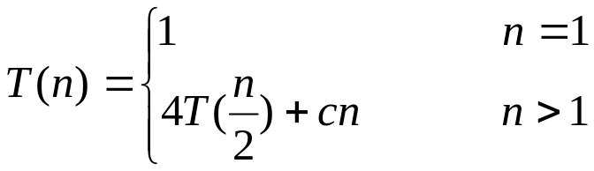

2.2.2 Bài toán phép nhân các số nguyên lớn
Khi đó ta có thời gian thực hiện thuật toán là:
Theo định lý thợ ta có độ phức tạp của thuật toán là .

Slide 16

2.2.2 Bài toán phép nhân các số nguyên lớn
Sau đây là mô hình cải tiến thuật toán nhân số nguyên lớn
Cải tiến để còn lại 3 phép nhân :
Từ đó ta đưa ra thuật toán nhân số nguyên lớn là:

Slide 17
2.2.2 Bài toán phép nhân các số nguyên lớn
Large_integer Karatsuba(x, y, n);
{
If n == 1 Return x*y
Else
{
a = x[n-1]. . . x[n/2]; b = x[n/2-1] . . . x[0];
c = y[n-1]. . . y[n/2]; d = y[n/2-1] . . . y[0];
U = Karatsuba(a, c, n/2);
V = Karasuba(b, d, n/2);
W = Karatsuba(a+b, c+d, n/2);
Return U*10^{n} + (W-U-V)*10^{n/2} + V
}
}

Slide 18

2.2.2 Bài toán phép nhân các số nguyên lớn
Độ phức tạp thuật toán:
Gọi T(n) là thời gian cần thiết để thực hiện thuật toán. Khi đó:
Theo định lý thợ T(n) = O(nlog3) ≈ O(n^{1.58})

Slide 19
2.2 Một số thí dụ minh họa
2.2.1
Bài toán tìm kiếm nhị phân
2.2.2
Bài toán phép nhân các số nguyên lớn
2.2.3
Bài toán nhân ma trận
2.2.4
Bài toán dãy con lớn nhất
2.2.5
Bài toán sắp xếp
2.2.6
Bài toán lũy thừa

Slide 20
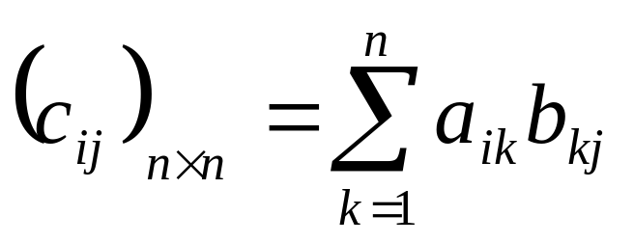
2.2.3 Bài toán nhân ma trận
Bài toán:
Cho hai ma trận A, B với kích thước n*n, ma trận C là ma trận tích của hai ma trận A và B. Thuật toán nhân ma trận cổ điển như công thức dưới đây:
C = A*B hay
Với thời gian thực hiện là O(n³) (n là kích thước của ma trận)

Slide 21
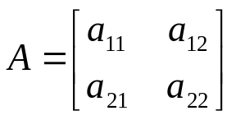
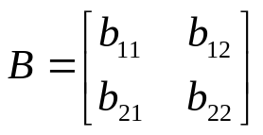
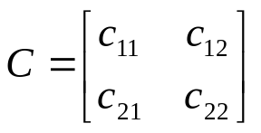
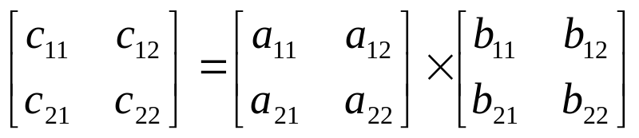
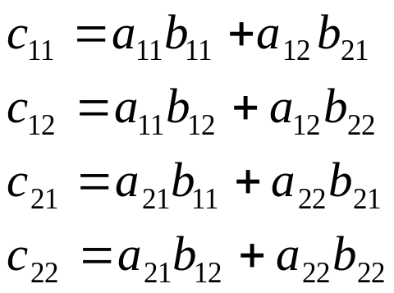
2.2.3 Bài toán nhân ma trận
Xét trường hợp n = 2 thì
ta có: , và
Khi đó:
Với
Ta thấy thuật toán trên có ít nhất đến 8 phép nhân.
Xét trường hợp n = 2 thì
ta có: , và
Khi đó:
Với
Ta thấy thuật toán trên có ít nhất đến 8 phép nhân.

Slide 22
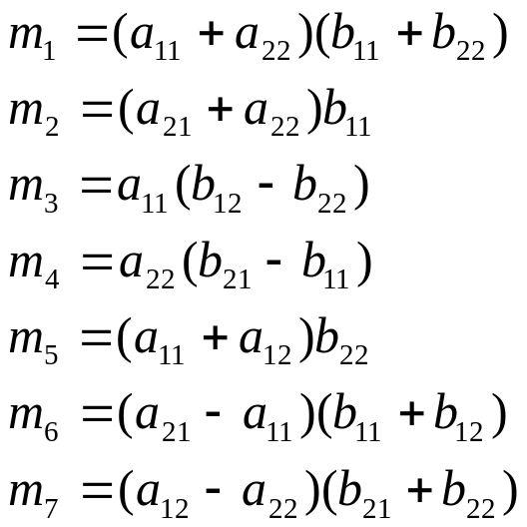
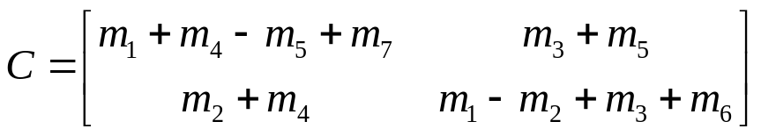
2.2.3 Bài toán nhân ma trận
Strassen đã cải thiện lại thuật toán trên bằng cách đặt:
Thuật toán chỉ còn 7 phép nhân. Khi đó ma trận C là ma trận tích của hai ma trận A và B:

Slide 23
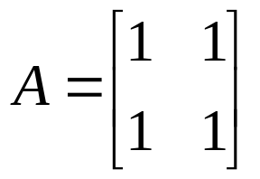
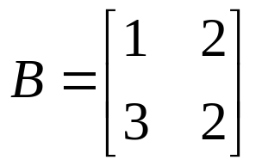
2.2.3 Bài toán nhân ma trận
Ví dụ: Cho 2 ma trận 2x2 như sau:
Thực hiện nhân 2 ma trân trên:
Sử dụng thuật toán nhân cổ điển
Sử dụng thuật toán Strassen

Slide 24



2.2.3 Bài toán nhân ma trận
Gọi T(n) là thời gian cần thiết để nhân hai ma trận kích thước n*n. Giả sử rằng n là luỹ thừa bậc 2.
Thời gian để tính phép cộng, trừ ma trận là
Do đó T(n) = 7T(n/2) + dn²
Áp dụng định lý thợ ta có
Đối với các trường hợp ma trận vuông nhưng kích thước không phải là luỹ thừa bậc 2 thì giải quyết vấn đề bằng cách thêm các dòng và các cột sao cho kích thước ma trận mới gấp đôi kích thước ma trận cũ và gán giá trị cho các phần tử mới thêm là 0.
Do lg7<2,81 nên có thể thực hiện phép nhân hai ma trận kích thước n*n trong thời gian

Slide 25
2.2 Một số thí dụ minh họa
2.2.1
Bài toán tìm kiếm nhị phân
2.2.2
Bài toán phép nhân các số nguyên lớn
2.2.3
Bài toán nhân ma trận
2.2.4
Bài toán dãy con lớn nhất
2.2.5
Bài toán sắp xếp
2.2.6
Bài toán lũy thừa

Slide 26
2.2.4 Bài toán dãy con lớn nhất
Bài toán: Cho mảng A[1..n]. Mảng A[p..q] được gọi là mảng con của A. Trọng lượng mảng bằng tổng các phần tử. Tìm mảng con có trọng lượng lớn nhất (1<= p <= q <= n).

Slide 27
2.2.4 Bài toán dãy con lớn nhất
Thiết kế thuật toán
a/ Thuật toán đơn giản
Để đơn giản ta chỉ xét bài toán tìm trọng lượng của mảng con lớn nhất còn việc tìm vị trí thì chỉ là thêm vào bước lưu lại vị trí trong thuật toán.
Ta có thể dễ dàng đưa ra thuật toán tìm kiếm trực tiếp bằng cách duyệt hết các dãy con có thể của mảng A như sau:

Slide 28
2.2.4 Bài toán dãy con lớn nhất
void BruteForceNaice;
{
Max1 = -MaxInt;
for (i = 1; i<= n; i++) // i là điểm bắt đầu của dãy con
for( j =i; j<= n; j++) // j là điểm kết thúc của dãy con
{
s= 0;
for ( k = i; k<= j; k++) // Tính trọng lượng của dãy
s = s + A[k]
if (s > Max1) Max1 = S
}
}

Slide 29
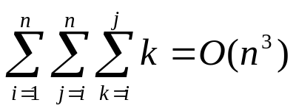
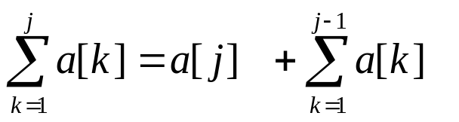
2.2.4 Bài toán dãy con lớn nhất
Phân tích độ phức tạp của thuật toán trên:
Lấy s = s + A[k] làm câu lệnh đặc trưng, ta có số lần thực hiện câu lệnh đặc trưng là
Thời gian T(n) = O(n³)
Nếu để ý, ta có thể giảm độ phức tạp của thuật toán bằng cách giảm bớt vòng lặp trong cùng (vòng lặp theo k).

Slide 30
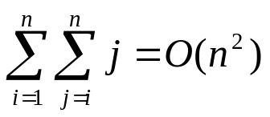
2.2.4 Bài toán dãy con lớn nhất
Khi đó thuật toán có thể được viết một cách tóm tắt như sau:
for ( i = 1; i<= n; i++)
for ( j = i; j<= n; j++)
{
s = s + A[j]; //Câu lệnh đặc trưng
if (s > max1) max1 = s;
}
Lấy s = s + A[j] làm câu lệnh đặc trưng thì ta có số lần thực hiện câu lệnh đặc trưng là
=> Thời gian của thuật toán T(n) = O(n²)

Slide 31
2.2.4 Bài toán dãy con lớn nhất
b/ Cách tiếp cận chia để trị
Chia: Chia mảng A ra thành hai mảng con với chênh lệch độ dài ít nhất, kí hiệu là AL , AR.
Trị: Tính mảng con lớn nhất của mỗi nửa mảng A một cách đệ quy. Gọi WL, WR là trọng lượng của mảng con lớn nhất trong AL, AR.
Tổng hợp: Max (WL, WR).
WM = WML + WMR

Slide 32
2.2.4 Bài toán dãy con lớn nhất
Cài đặt thuật toán:
void MaxSubVector(A, i, j);
{
If ( i == j) return a[i]
Else
{
m = (i + j)/2;
WL = MaxSubVector(a, i, m);
WR = MaxSubVector(a, m+1, j);
WM = MaxLeftVetor(a, i, m) + MaxRightVector(a, m+1, j);
Return Max(WL, WR, WM )
}
}

Slide 33
2.2.4 Bài toán dãy con lớn nhất
Các hàm MaxLeftVector, Max RightVector được cài đặt như sau:
void MaxLeftVector(a, i, j);
{
MaxSum = -Maxint ; Sum = 0;
for( k = j;k>= i;k--)
{
Sum = Sum + A[k];
MaxSum = Max(Sum,MaxSum);
}
Return MaxSum;
}

Slide 34
2.2.4 Bài toán dãy con lớn nhất
Tương tự với hàm MaxRightVector là.
for (k = i;k<= j;k++)
{
Sum = Sum + A[k];
MaxSum = MaxSum(Sum, MaxSum);
}

Slide 35

2.2.4 Bài toán dãy con lớn nhất
Phân tích độ phức tạp
Thời gian chạy thủ tục MaxLeftVector và MaxRightVector là O(m)
(m = j - i + 1)
Gọi T(n) là thời gian tính, giả thiết n = 2^{k} .
Ta có
n = 1 thì T(n) = 1
n > 1 thì việc tính WM đòi hỏi thời gian n/2 + n/2 = n
=> T(n) = 2T(n/2) + n
Theo định lý thợ ta có

Slide 36
2.2 Một số thí dụ minh họa
2.2.1
Bài toán tìm kiếm nhị phân
2.2.2
Bài toán phép nhân các số nguyên lớn
2.2.3
Bài toán nhân ma trận
2.2.4
Bài toán dãy con lớn nhất
2.2.5
Bài toán sắp xếp
2.2.6
Bài toán lũy thừa

Slide 37
2.2.5 Bài toán sắp xếp
Cho A[1..n] là một mảng n phần tử. Hãy sắp xếp các phần tử của A theo thứ tự không giảm.
Như chúng ta đã biết thời gian dùng Selection Sort hay Insertion Sort để sắp xếp mảng A trong cả hai trường hợp: xấu nhất và trung bình đều vào cỡ n². Còn HeapSort vào khoảng n.logn.
Có một số giải thuật đặc biệt cho bài toán này theo mô hình chia để trị đó là MergeSort và QuickSort, chúng ta sẽ lần lượt nghiên cứu chúng.

Slide 38
2.2.5 Bài toán sắp xếp
a. MergeSort
Để sắp xếp mảng A[1..n] với n là kích thước của A.
Thuật toán sắp xếp bằng phương pháp MergeSort được trình bày dựa trên ý tưởng của kỹ thuật chi để trị được mô tả theo 3 bước sau:
Bước chia: nếu n =1 thì return A ngược lại chia A thành hai dãy con A1[1..n/2], A2[1+n/2..n].
Bước đệ quy: gọi lại bước 1 cho A1, A2.
Bước trị: kết hợp A1, A2 đã có thứ tự thành mảng A ban đầu.
Thí dụ sau mô tả trực quan giải thuật trên bằng cây nhị phân dưới đây, với mỗi nút của cây là một hàm đệ quy của MergeSort.

Slide 39
2.2.5 Bài toán sắp xếp
MergeSort
27 10 12 20 25 13 15 22
27 10 12 20
25 13 15 22
27 10
12 20
25 13
15 22
27
10
12
20
25
13
15
22
10 27
12 20
13 25
15 22
10 12 20 27
13 15 22 25
10 12 13 15 20 22 25 27

Slide 40
2.2.5 Bài toán sắp xếp
Để trộn hai mảng con A1, và A2 đã có thứ tự thành mảng A ban đầu cũng có thứ tự ta thực hiện theo các bước sau:
Gọi h, m lần lượt là số phần tử của hai mảng con A1 và A2
Bước 1: Gán i, j, k bằng 1
Bước 2: Trong khi i<= h và j<= m so sánh A1[i] với A2[j]
Bước 3: Nếu A1[i] < A2[j] thì đẩy phần tử thứ i của A1 vào A và tăng i một đơn vị ngược lại đẩy A2[j] vào A và tăng j một đơn vị.
Bước 4: Tăng k một đơn vị
Bước 5: Nếu h > m thì đẩy tất cả những phần tử còn lại của A1 vào A, ngược lại đẩy tất cả các phần tử còn lại của A2 vào A.

Slide 41
2.2.5 Bài toán sắp xếp
Dưới đây là thủ tục của thuật toán trên:
void Merge(h, m, A1, A2, A ) // h: số phần tử của A1; m = n – h: số phần tử của A2
{
Index i, j, k;
i = 1; j = 1; k = 1;
while (i <= h && j <= m)
{
If (A1[i] < A2[j])
{
A[k] = A1[i];
i++;
}
else {
A[k] = A2[j];
j++;
}
k++;
}
if(i > h)
copy A2[j..m] to A[k..h + m];
else
copy A1[i..h] to A[k..h + m];
}

Slide 42
2.2.5 Bài toán sắp xếp
Thuật toán sắp xếp trộn (MergeSort) sau đây có thể tốt hơn nếu các mảng A1 và A2 là các biến toàn cục và xem việc sắp xếp chèn Insert(A) như là giải thuật cơ bản
Void MergeSort(int n, keytype A[])
{
If (n >1) {
Const int , m = n – h; /* trong đó ⎣x⎦ là phần nguyên lớn nhất không quá x
Keytype A1[1..h], A2[1..m];
Copy A[1..h] to A1[1..h];
Copy A[h +1..n] to A2[1..m];
MergeSort(h, A1);
MergeSort(m, A2);
Merge(h, m, A1, A2, A);
}
}

Slide 43

2.2.5 Bài toán sắp xếp
Độ phức tạp của thuật toán
Giả sử T(n) là thời gian cần thiết để thuật toán này sắp xếp một mảng n phần tử. Việc tách A thành A1 và A2 là tuyến tính. Ta cũng dễ thấy Merge(A1, A2, A) cũng tuyến tính. Do vậy:
trong đó g(n) = O(n)
hay T(n) = 2T(n/2) +g(n)
Theo định lý thợ ta có: a = 2; b = 2
Nên T(n) = O(n.logn).

Slide 44
2.2.5 Bài toán sắp xếp
b. Quicksort
Thuật toán này được phát minh bởi C.A.R Hoare vào năm 1960 và chính thức giới thiệu vào năm 1962, nó được hiểu như là tên gọi của nó – ‘sắp xếp nhanh’, hơn nữa nó cũng dựa theo nguyên tắc chia để trị.

Slide 45
2.2.5 Bài toán sắp xếp
Bước 1 chọn ngẫu nhiên một phần tử làm chốt (pivot) từ mảng A[i..j] cần sắp xếp.
B2 ngăn mảng này ra 2 phần: các phần tử lớn hơn khóa chốt thì được chuyển về bên phải của nó (cuối dãy), ngược lại thì chuyển về bên trái (đầu dãy).
Sau đó mỗi phần của mảng được sắp xếp độc lập bằng cách gọi đệ quy thuật toán này, và cuối cùng mảng sẽ được sắp xếp xong.

Slide 46
2.2.5 Bài toán sắp xếp
Vấn đề đặt ra là làm thế nào để tìm chốt sao cho việc phân hoạch mảng đã cho thành 2 mảng con có kích thước cân bằng nhau.
Để đơn giản, chúng ta chọn phần tử đầu tiên trong mảng làm chốt (tức là p = A[i]) và hi vọng nó là tốt nhất có thể.
Tiếp đến, ta sử dụng hai biến, biến left bắt đầu từ i và chạy từ trái sang phải, biến k bắt đầu từ j+1 và chạy từ phải sang trái. Biến left tăng cho tới khi A[left] > p, còn biến k giảm cho tới khi A[k]<= p. nếu left < k thì hoán vị A[left] và A[k]. Lặp lại quá trình trên cho tới khi left > k. cuối cùng ta hoán vị A[i] và A[k] để đặt chốt vào đúng vị trí của nó.

Slide 47
2.2.5 Bài toán sắp xếp
Thí dụ:
Giả sử ta cần sắp xếp dãy: 42 23 74 11 65 58 94 36 99 87.
Nếu ta chọn chốt là số đầu tiên thì p = 42. Ta tìm cách chuyển các số 11 23 36 về trước chốt. Nếu được vậy thì ta đã phân dãy ra thành hai dãy con như sau:
23 74 11 65 58 94 36 99 87
i j
23 36 11 65 58 94 74 99 87
j i
11 23 36 65 58 94 74 99 87
Hình 2.2 Mô phỏng sắp xếp bằng thuật toán Quicksort
42
42
42

Slide 48
2.2.5 Bài toán sắp xếp
Dưới đây là thủ tục phân đoạn:
void Partition(A[i..j], var k)
{
P = A[i];
left = i;
k = j+ 1;
do left = left + 1; while (A[left > p]) or (left >j) ;
do k = k-1; while (A[k]<= p);
While left < k do
{
Swap(A[left], A[k]) ;
do left = left + 1; while (A[left > p]) or (left > j) ;
do k = k-1; while (A[k]<= p);
}
Swap(A[i], A[k]) ;
}

Slide 49
2.2.5 Bài toán sắp xếp
Sau đây là thuật toán sắp xếp với tên gọi là Quicksort dùng để sắp xếp mảng A[1..n]:
Void Quicksort(A[1..n]); // Sắp xếp theo thứ tự không giảm
{
if n đủ nhỏ thì Insert(A[1..n])
else
{
Partition(A[1..n],k);
quicksort(A[1..k-1]);
quicksort(A[k+1,n]);
}
}

Slide 50
2.2.5 Bài toán sắp xếp
2.1 Mô tả quá trình làm việc của pivot (chốt) và Quicksort
A[i] Lượt | 42 | 23 | 74 | 11 | 65 | 58 | 94 | 36 | 99 | 87
1 | (11 | 23 | 36) | 42 | (65 | 58 | 94 | 74 | 99 | 87)
2 | 11 | (23 | 36) | 42 | (65 | 58 | 94 | 74 | 99 | 87)
3 | 11 | 23 | (36) | 42 | (65 | 58 | 94 | 74 | 99 | 87)
4 | 11 | 23 | 36 | 42 | (58) | 65 | (94 | 74 | 99 | 87)
5 | 11 | 23 | 36 | 42 | 58 | 65 | (94 | 74 | 99 | 87)
6 | 11 | 23 | 36 | 42 | 58 | 65 | (87 | 74) | 94 | (99)
7 | 11 | 23 | 36 | 42 | 58 | 65 | (74) | 87 | 94 | (99)
8 | 11 | 23 | 36 | 42 | 58 | 65 | 74 | 87 | 94 | (99)
9 | 11 | 23 | 36 | 42 | 58 | 65 | 74 | 87 | 94 | 99

Slide 51
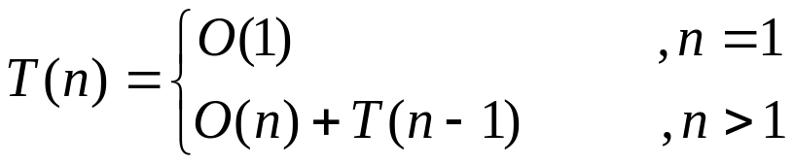
2.2.5 Bài toán sắp xếp
Độ phức tạp của thuật toán:
để phân hoạch mảng n phần tử ta cần thời gian O(n).
gọi T(n) là thời gian thực hiện QuickSort, chúng ta có quan hệ đệ quy sau:

Slide 52
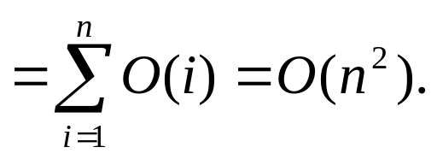
2.2.5 Bài toán sắp xếp
Vậy ta có:
T(n) = O(n) + T(n-1)
= O(n) + O(n-1) + T(n-2)
…..
Như vậy, trong trường hợp xấu nhất QuickSort đòi hỏi thời gian O(n²).
QuickSort có thể sắp xếp 1 mảng n phần tử khác nhau trong trường hợp trung bình là O(n.logn).

Slide 53
2.2 Một số thí dụ minh họa
2.2.1
Bài toán tìm kiếm nhị phân
2.2.2
Bài toán phép nhân các số nguyên lớn
2.2.3
Bài toán nhân ma trận
2.2.4
Bài toán dãy con lớn nhất
2.2.5
Bài toán sắp xếp
2.2.6
Bài toán lũy thừa

Slide 54
2.2.6 Bài toán lũy thừa
Xét bài toán a^{n} với a, n là các số nguyên và n không âm. Thuật toán tính a^{n} được thực hiện bằng phương pháp lặp như sau:
int expose(a,n)
{ int result = 1;
for (int i = 0; i <= n; ++i) result *= a;
}

Slide 55
2.2.6 Bài toán lũy thừa
Thuật toán này đòi hỏi thời gian tính cỡ O(n)
lệnh result = a.result được thực hiện đúng n lần, với điều kiện phép nhân được tính là phép toán cơ bản.
Tuy nhiên trong hầu hết các máy tính thậm chí với những giá trị nhỏ của n và a đã dẫn tới tràn bộ nhớ. Ví dụ 15¹⁷ đã không thể biểu diễn được trong 64-bit số nguyên.

Slide 56
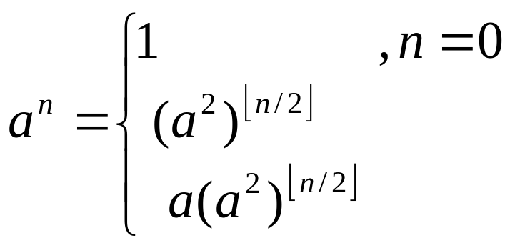
2.2.6 Bài toán lũy thừa
Một giải pháp để tăng hiệu quả của hàm expose là chia a^{n} thành (a^{n/2})² khi n chẵn.
Đây là điều rất đáng chú ý vì a^{n/2} có thể tính được nhanh gấp 4 lần so với a^{n} và với một phép bình phương đơn giản ta thu được kết quả từ a^{n/2}.
,n chẵn
,n lẽ

Slide 57
2.2.6 Bài toán lũy thừa
Thí dụ: a³² = ((((a²)²)²)²)² chỉ bao hàm 5 phép nhân.
a³¹ = ((((a²)a)²a)²a)²a chỉ bao hàm 8 phép nhân.
Từ phân tích trên đưa ra ý tưởng cho thuật toán sau:
(1) int power(int a, int n)
(2) { if (n = 0)
(3) return 1;
(4) else if (n %2 == 0)
(5) return power(a*a,n/2) // n chẵn
(6) else
(7) return a*power(a*a,n/2) //n lẽ
(8) }

Slide 58
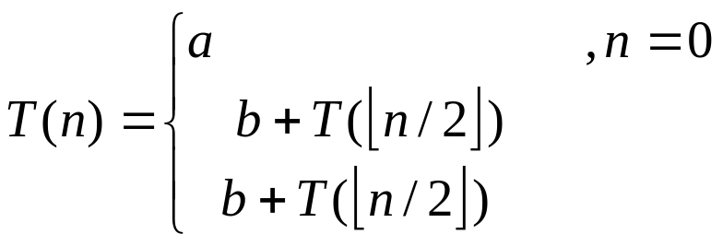
2.2.6 Bài toán lũy thừa
Phân tích thời gian:
gọi T(n) là thời gian thực hiện thuật toán. Khi đó ta có:
,n chẵn
,n lẽ
với a.b là những hằng số nào đó.
Áp dụng định lý thợ ta có T(n) = O(logn).

